Slide 1
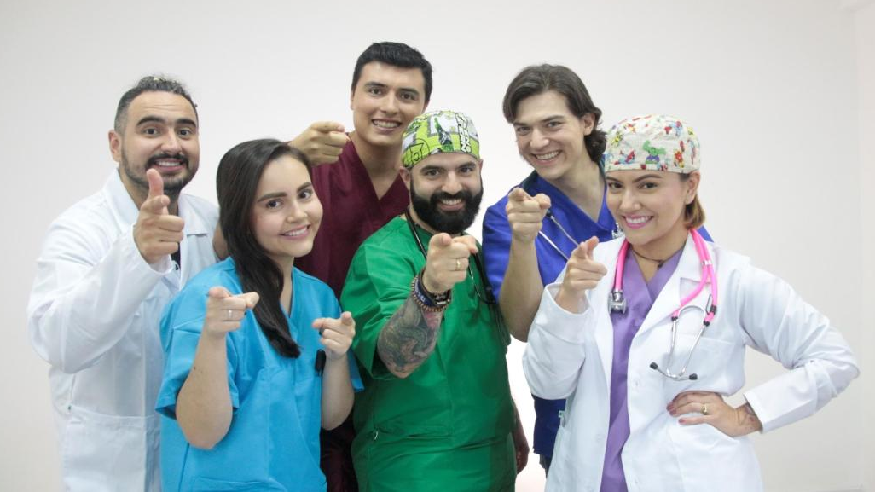
¡Bienvenido a Sentire!

Slide 2
JP Academy SAS - Sentire Taller SAS
Creada en 2016
NIT: 900.993.829-3
Actividad Principal: Actividades de educación no formal - Actividades de investigaciones y desarrollo experimental en el campo de las ciencias sociales y las humanidades.
Marca Futuros Residentes
Objetivo: Preparar a los médicos para los exámenes de admisión a las especialidades médicas.
Asesorías personalizadas de:
Psicología (preparación para la entrevista, orientación vocacional, construcción de la hoja de vida y técnicas de estudio ).
PNL/Coaching.
Finanzas Personales.
Simulaciones de examen, prueba psicotécnica y entrevista.
Talleres vivenciales y charlas educativas.

Slide 3
¿Qué es Sentire Taller SAS?
Desde su origen en latín, Sentire significa “experimentar una sensación que te llega por los sentidos” y, a la vez, el sentimiento, reflexión o acto de decisión que esta percepción conlleva o provoca. En italiano su significado es “oír”, pero también conserva su significado original.
Taller es un lugar donde se realizan trabajos artesanales o manuales y, a la vez, se utiliza este término para referirse a cursos breves, en los que se enseña determinada práctica o arte.

Slide 4
¿Qué es Sentire Taller SAS?
De esta manera, JP Academy SAS se convierte en Sentire Taller SAS en el 2020, para dar paso a una propuesta y opción de crecimiento.
Finanzas
Marca personal
Salud y bienestar
Desarrollo Personal
Muchos más
PNL
Habilidades comunicativas

Slide 5
¿Qué es Sentire Taller SAS?
Misión: Brindamos al personal del área de la salud herramientas para desarrollar competencias blandas, a través de la formación y la educación, otorgando el conocimiento que les permita alcanzar sus sueños, metas, objetivos y propósitos.
Visión: Nos consolidamos como una institución de referencia y preferencia para el personal del área de la salud, en su formación y educación integral, con metodologías innovadoras y de vanguardia, a nivel nacional e internacional, gracias a nuestra calidad humana, académica y profesional.

Slide 6
¿Qué es Sentire Taller S.A.S?
Valores
Respeto
Responsabilidad
Colaboración
Empatía
Compromiso
Innovación
Servicio
Adaptabilidad

Slide 7
¿Qué es Futuros Residentes?

Slide 8
Glosario – Conceptos Clave
En medicina existen varias denominaciones para los médicos, dependiendo del momento de formación en el que se encuentren:
Interno: Estudiante de medicina en su último año, realizando sus prácticas académicas.
Médico Rural: Médico general graduado que se encuentra trabajando cumpliendo con su servicio social obligatorio (SSO).
Médico General: Médico que cumplió con el SSO y tiene tarjeta profesional.
Residente: Médico que se encuentra realizando una especialización.
Especialista: Médico que terminó su residencia y ya puede ejercer como especialista.
Fellow/Fellowship: Especialista realizando la subespecialización.
Subespecialista: Especialista que se formó en un área más específica de su área del saber.

Slide 9
¿Qué nos hace diferentes?
Pilares del curso
Preparación integral: áreas clínicas, áreas básicas, cultura general, simulacros, acompañamiento personalizado.
Excelentes resultados.
Técnicas de PNL para optimizar los resultados.
Preparación financiera para la residencia y la vida médica.
Alianzas estratégicas.
Conocimientos médicos.
Habilidades para responder el examen.
Preparación mental.

Slide 10
Programación Neurolingüística (PNL)
Conjunto de herramientas y técnicas que permiten que nuestros pensamientos, palabras y acciones estén encaminadas a alcanzar nuestros objetivos.
Permite cambiar creencias y así, algo que creías que era imposible, lo consideres alcanzable.

Slide 11
Competencia
CEM Consultores en Educación Médica
Hipócrates
CTO Colombia
AMIR Colombia
Asses Med

Slide 12
La buena convivencia depende de todos
Cada vez somos un equipo más interdisciplinario y grande, ¡se nos creció Sentire Taller y nos alegra muchísimo! Es por eso que, para tener un ambiente laboral óptimo, debemos practicar una sana convivencia. Aquí te enumeramos algunos de los elementos que debes tener en cuenta:
Saludar y despedirte de tus compañeros es una excelente forma de empezar y terminar el día.
Sabemos que conversar, recochar y compartir con los demás es genial; sin embargo, es importante manejar un tono moderado de voz, así evitas interrumpir la concentración de tus compañeros o entorpecer procesos como asesorías y grabaciones.
Evita gritar, si necesitas algo de uno de tus compañeros, acércate a él y háblale en un tono moderado.
Si deseas escuchar música o cualquier otro elemento audiovisual, utiliza siempre audífonos.
Aún estamos cuidándonos de la COVID-19; por tanto, es muy importante mantener las ventanas y puertas de las oficinas abiertas, permitiendo así la óptima circulación del aire para evitar propagaciones del virus.
Reglas para una sana convivencia

Slide 13
Mantén organizado tu lugar de trabajo y contribuye con el orden y limpieza de todos los espacios de la casa Sentire Taller.
Sabemos que las llamadas telefónicas son muy importantes, atiéndelas por fuera del salón para evitar incomodar a los demás y que te interrumpan a ti.
Ten en cuenta que el aire acondicionado debe permanecer a una temperatura adecuada, ni muy fría, ni muy caliente.
Si necesitas el auditorio, confirma que no esté reservado previamente para que puedas usarlo con tranquilidad.
Reglas para una sana convivencia
Te invitamos a practicar estos ítems en tu día a día en Sentire Taller y contribuir activamente a la sana convivencia con tus compañeros.

Slide 14
¡Bienvenido al Equipo!

